Slide 1
§4.3 高阶方程的降阶法
和幂级数解法
Step-down Order Method and Series Method

Slide 2
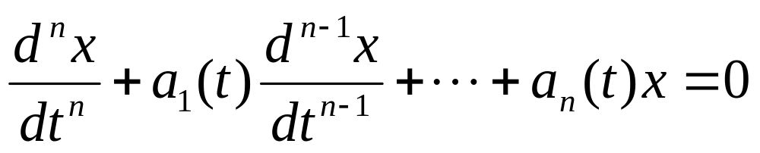
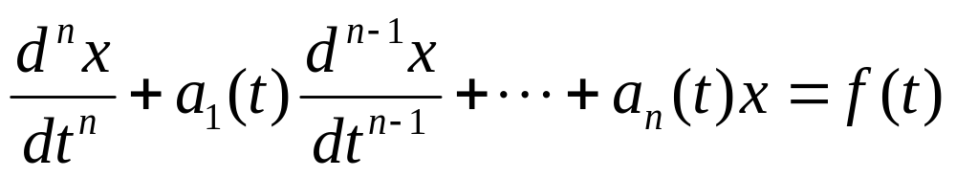
§4.2 内容回顾
方程类型
1
2

Slide 3
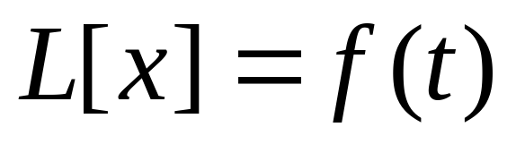
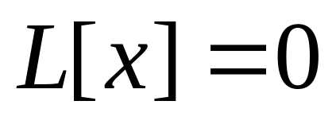
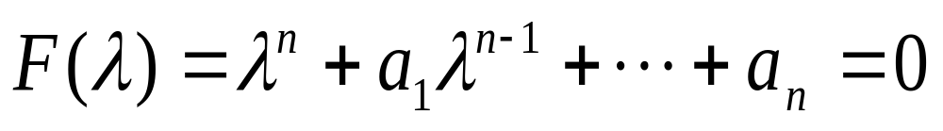
求解方法
相加
特解
基本解组或通解
常数变易法
比较系数法
拉普拉斯变换法

Slide 4
本节内容/Contents/
1 . 几类可降阶高阶方程
2 . 幂级数解法（求特解）

Slide 5
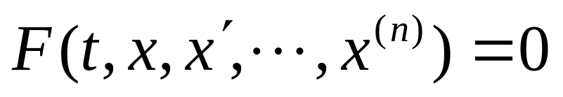
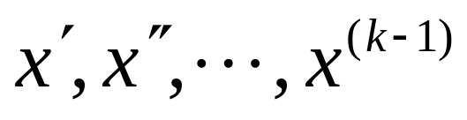

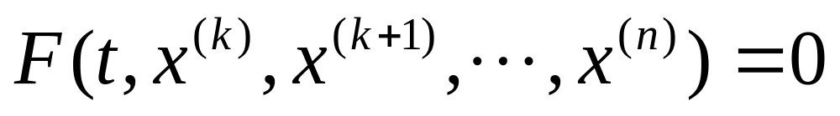
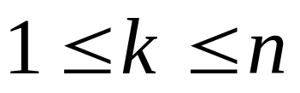
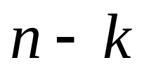

§4.3 Step-down Order Method and Series Method
4.3.1 可降阶的方程的类型
n 阶方程的一般形式
1) 方程不显含未知函数 及
则方程可降为 阶的方程，即可降 阶

Slide 6
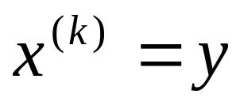
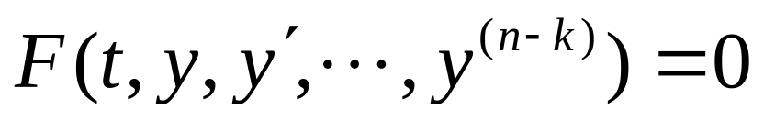
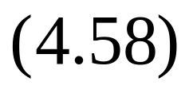
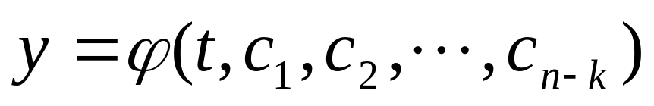
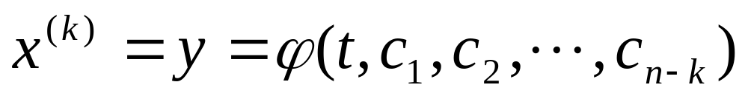
§4.3 Step-down Order Method and Series Method
方法
令
则
若可求得
的通解
逐次积分 次，可得原方程的通解。

Slide 7
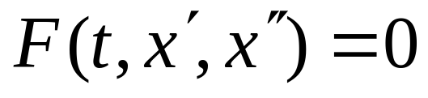
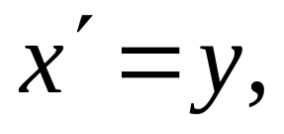
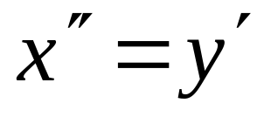
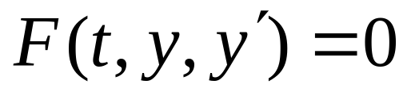
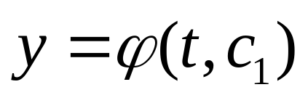
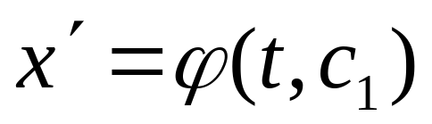
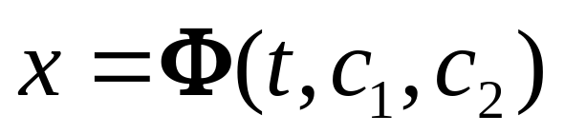
§4.3 Step-down Order Method and Series Method
特别，对于二阶方程
积分，可得原方程的通解

Slide 8
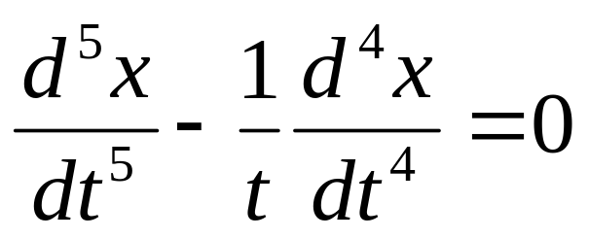
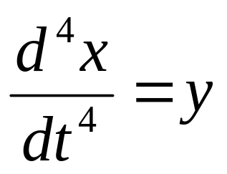
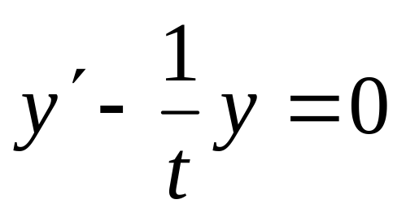
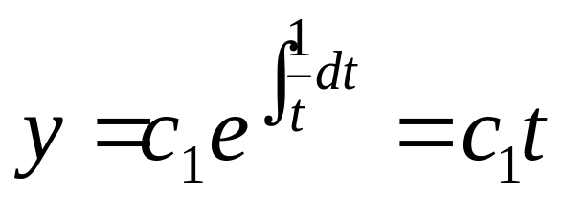
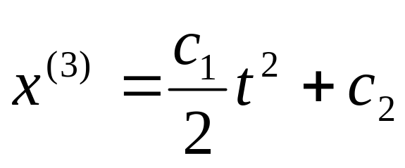
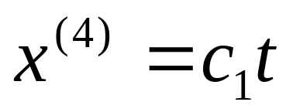
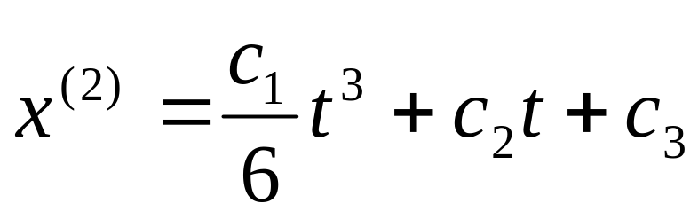
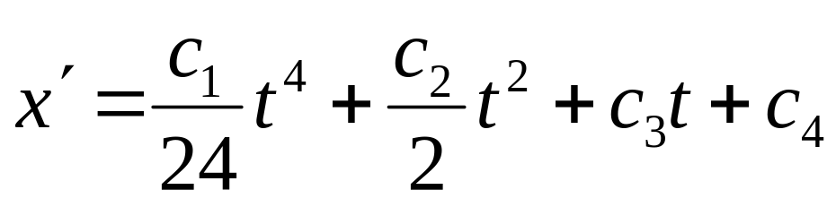
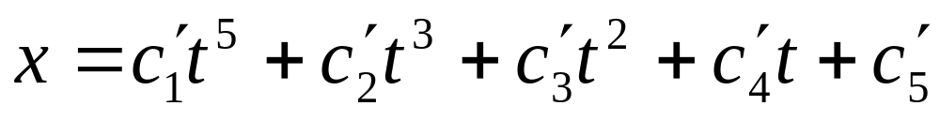
§4.3 Step-down Order Method and Series Method
例1
求方程
的通解。
解 令

Slide 9

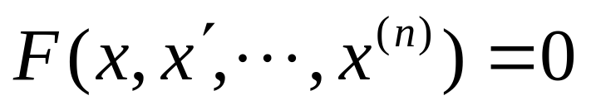
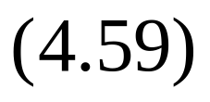
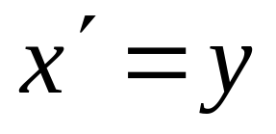
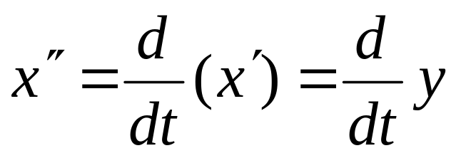
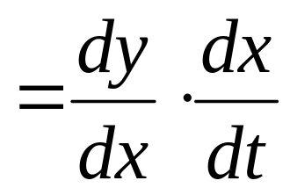
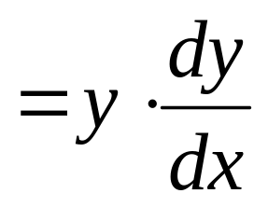
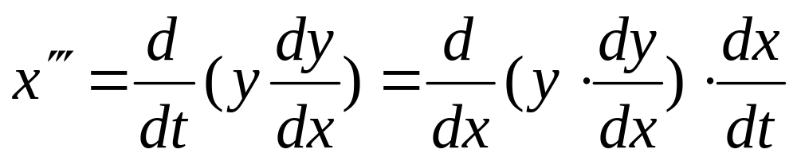
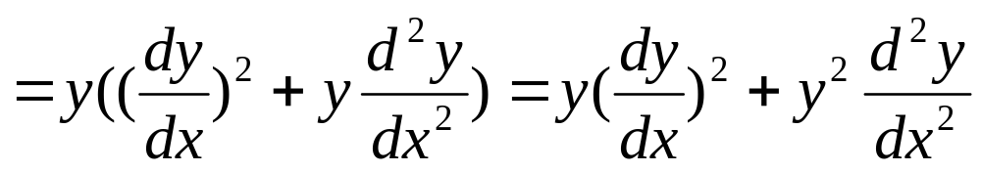
§4.3 Step-down Order Method and Series Method
2)不显含自变量 的方程
可降低一阶
方法
令

Slide 10
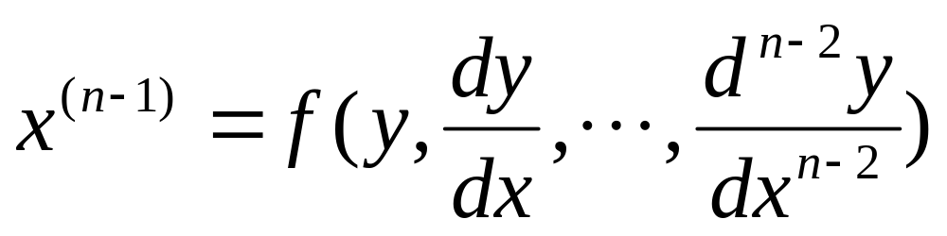
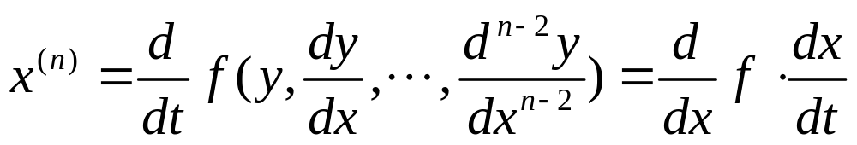
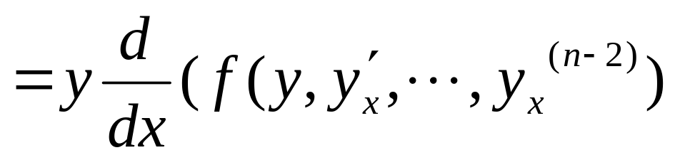
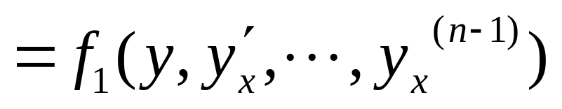
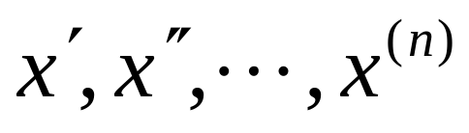
§4.3 Step-down Order Method and Series Method
假定
将
代入原方程

Slide 11
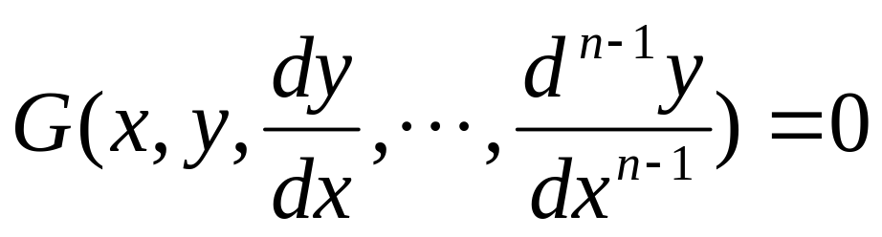
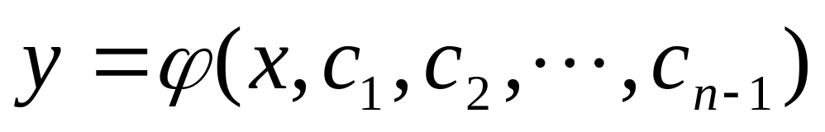
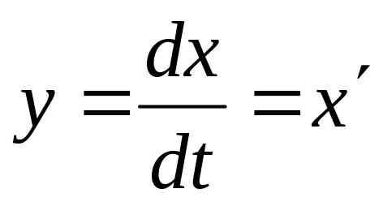
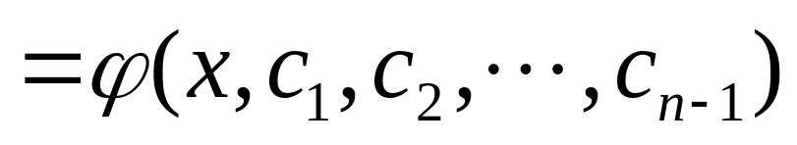
§4.3 Step-down Order Method and Series Method
降低一阶
分离变量，可得原方程的解。

Slide 12
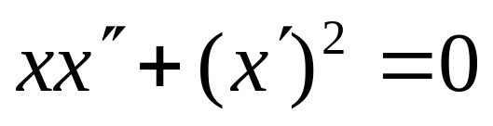
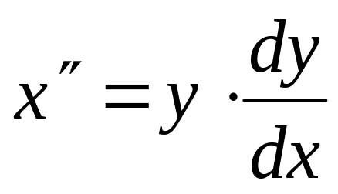






§4.3 Step-down Order Method and Series Method
例2 求解方程
解
令
或

Slide 13







§4.3 Step-down Order Method and Series Method

Slide 14

§4.3 Step-down Order Method and Series Method
3) 齐次线性方程
结论
已知 (4.2)的 k 个线性无关的特解，则(4.2)
可降低 k 阶，即可得到 n-k 阶的齐次线性方程。
特别地，如果已知(4.2)的 n-1 个线性无关的解，
则(4.2)的基本解组可以求得。

Slide 15












§4.3 Step-down Order Method and Series Method
方法
设
是(4.2)的 k 个线性无关的解
令

Slide 16








§4.3 Step-down Order Method and Series Method
令
n-1阶线性方程
或
可将 化为 阶线性方程

Slide 17









§4.3 Step-down Order Method and Series Method
同理，对于 就知道了 个非零解
且其线性无关，
线性无关，

Slide 18





§4.3 Step-down Order Method and Series Method
类似地,令
或
线性无关的解，
继续下去，得到一个 n-k 阶的线性齐次方程
若 k= n-1，则可得到１阶线性齐次方程，则
可求得通解。

Slide 19







§4.3 Step-down Order Method and Series Method
特别，对于二阶齐次线性方程
若知其一非零解
，则可求得通解。
令

Slide 20




§4.3 Step-down Order Method and Series Method

Slide 21




§4.3 Step-down Order Method and Series Method
基解组为
通解
P.131

Slide 22






§4.3 Step-down Order Method and Series Method
例4 已知
是方程
的解，试求方程的通解。
解

Slide 23








§4.3 Step-down Order Method and Series Method
4.3.2 二阶线性方程的幂级数解法
（求特解）
例5
求方程
的满足初始条件
的解。
解
设
为方程的解

Slide 24








§4.3 Step-down Order Method and Series Method

Slide 25







§4.3 Step-down Order Method and Series Method

Slide 26









§4.3 Step-down Order Method and Series Method
例7
求方程
的满足初始条件
的解。
解
设级数解为
由于
所以

Slide 27








§4.3 Step-down Order Method and Series Method
0次项系数
1次项系数
次项系数

Slide 28





§4.3 Step-down Order Method and Series Method
n 为偶数时，即 n = 2 k
，由上述递推公式得
n 为奇数时，即 n = 2 k+1

Slide 29






§4.3 Step-down Order Method and Series Method

Slide 30









§4.3 Step-down Order Method and Series Method
例8 求初值问题
解
设
1次项系数
次项系数
对任给
级数发散，因此不存在幂级数形式之解。

Slide 31


§4.3 Step-down Order Method and Series Method
存在性：P175—176 定理10，定理11
考虑二阶线性方程

Slide 32


定理10

Slide 33

定理11

Slide 34



例9
解
易见,它满足定理11条件.

Slide 35












由(4.76)得

Slide 36








即
从而可得

Slide 37






因此解变为

Slide 38




若取
则可得方程的另一个特解

Slide 39




因而原方程的通解为

Slide 40






例4
解
代入方程得

Slide 41



代回原来的变量得原方程的通解为

